Slide 1


de
Computadores
HTML: a TAG <head>

Slide 2

de
Computadores

Slide 3

HTML: a TAG <head>

Slide 4


HTML: a TAG <head>

Slide 5
1
HTML: a TAG <head>
O que iremos ver nesta Aula:
Conhecer a TAG <head>
Testar na Prática a aplicação da Tag
Verificar a utilidade da Tag
Exemplos

Slide 6
2
HTML: a TAG <head>
Tag | Descrição
<!DOCTYPE> | Define o tipo de documento
<html> | Define um documento HTML
<head> | Define informações sobre o documento
<title> | Define um título para o documento
<body> | Define o corpo do documento
<h1> to <h6> | Define os cabeçalhos HTML
<p> | Define um parágrafo
<br> | Insere uma única quebra de linha
<hr> | Define uma mudança temática no conteúdo
<!--...--> | Define um comentário
Conhecendo as TAGS básicas do HTML no
www.w3schools.com

Slide 7
3
HTML: a TAG <head>
Conhecer a Tag <head>
Tag | Descrição
<head> | Define informações sobre o documento

Slide 8
4
HTML: a TAG <head>
Testar na Prática a aplicação da Tag
<!DOCTYPE html>
<html>
<head>
.
.
Restante do Código
.
.
</head>
</html>

Slide 9
5
HTML: a TAG <head>
Testar na Prática
a aplicação da
Declaração
<!DOCTYPE html>
<html>
<head>
.
Restante do Código
.
</head>
<body>
</body>
</html>

Slide 10
6
HTML: a TAG <head>
Verificar a utilidade da Tag
<!DOCTYPE html>
<html>
O elemento <head> é um contêiner para todos os elementos head.
O elemento <head> pode incluir um título para o documento, scripts, estilos, meta e informações em geral.
<head>
.
Restante do Código
.
</head>
<body>
</body>
</html>

Slide 11
7
HTML: a TAG <head>
Verificar a utilidade da Tag
<!DOCTYPE html>
<html>
Os seguintes elementos podem ir dentro do elemento <head>:
<title> (este elemento é necessário em um documento HTML)
<style>, <base>
<link>, <meta>
<script> e
<noscript>
<head>
.
Restante do Código
.
</head>
<body>
</body>
</html>

Slide 12
8
HTML: a TAG <head>
Exemplos
<!DOCTYPE html>
Tag de abertura e de fechamento:
Toda tag <head> é iniciada com a tag <head>
E finalizada com a tag </head>
<html>
<head>
.
.
Restante do Código
.
.
</head>
</html>

Slide 13


Destaca-se como fonte de consulta
Destaca-se como fonte de consulta para aprofundamento dos temas aqui citados:
Tipo: Livro
Autor: Alfredo Limonge
https://www.pdfdrive.com/html-a-partir-do-zero-e196386751.html
Nome: GUIA COMPLETO PARA INICIANTES

Slide 14

Destaca-se como fonte de consulta
Destaca-se como fonte de consulta para aprofundamento dos temas aqui citados:
Tipo: Livro
Autor: Helder da Rocha
https://www.pdfdrive.com/cria%C3%A7%C3%A3o-de-web-sites-i-e41463499.html
Nome: HISTÓRIA CRIAÇÃO DE WEB SITES

Slide 15
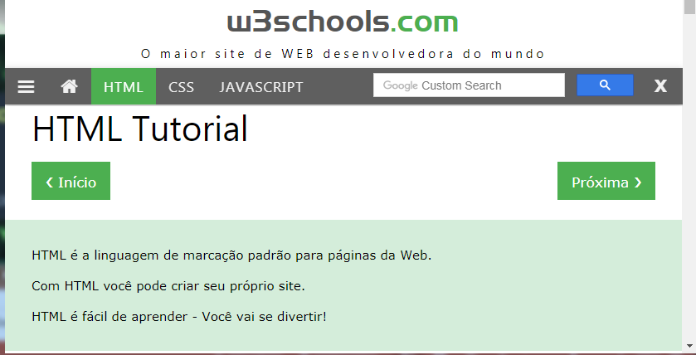
Destaca-se como fonte de consulta
Destaca-se como fonte de consulta para aprofundamento dos temas aqui citados:
Tipo: Site
https://www.w3schools.com/html

Slide 16
de
Computadores
FIM

